Slide 1
STRUKTUR DATA
Pertemuan 3
(Tim)

Slide 2

Agenda Pertemuan
1
Pengenalan Bahasa C
2
Struktur
3
Pointer
4
Alokasi Memori

Slide 3
Tipe Data di Bahasa C
Deklarasi Variabel: data_type variable_name;
Contoh:
int x, y, z;
char flag;
char ch;
Initialisasi/Definisi Variabel: data_type variable_name = value;
Contoh:
int x = 30;
y = 100;
z = y;
char flag = ‘x’;
ch = ‘n’;
Tipe Data C | Kode Format
char | %c
int | %d
float | %f
double | %f
string | %s

Slide 4
Tipe Data berdasarkan Scope dalam Program
Local Variable
Ruang lingkup hanya di dalam fungsi(blok program) dimana dia dideklarasikan
Tidak dapat diakses di luar fungsi(blok program) tersebut
Global Variable
Ruang lingkup berada di seluruh program
Didefinisikan di luar main function jadi bisa dipanggil di main function dan fungsi-fungsi lain
Variabel-variabel ini dapat diakses dari mana saja dalam program ini
Environment Variable
Variabel yang tersedia untuk semua aplikasi dan program
Dapat diakses dimanapun di program C tanpa harus mendeklarasikan atau mendefiniskannya
Akses dengan inbuilt function: getenv(), modifikasi: setenv(), assign: putenv()

Slide 5
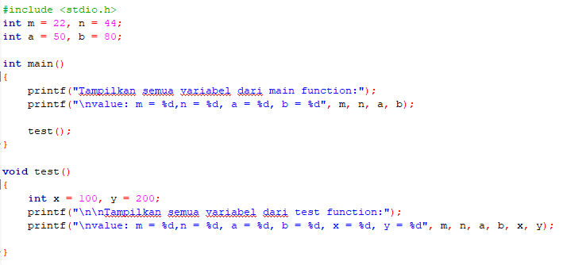
Local & Global Variable
Global Variables
Fungsi Utama
Fungsi test()
Local Variables
Hasil:
Tampilkan semua variabel dari main function:
value: m = 22,n = 44, a = 50, b = 80
Tampilkan semua variabel dari test function:
value: m = 22,n = 44, a = 50, b = 80, x = 100, y = 200

Slide 6
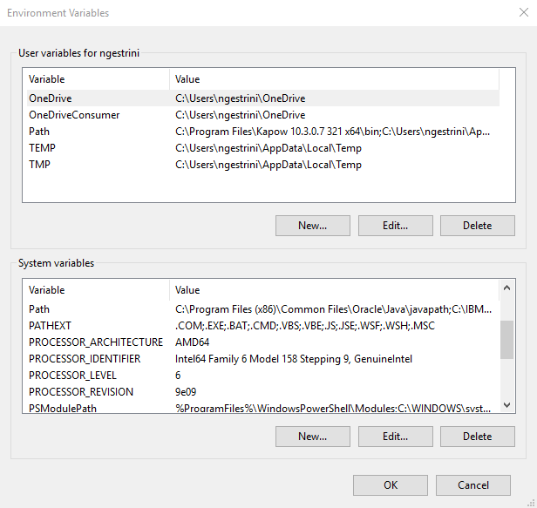
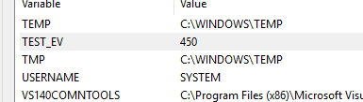
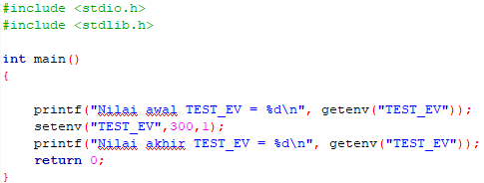
Environment Variable
getenv() = mengambil nilai env variabel
setenv() = mengisi nilai env variabel
Untuk Windows di control panel - system properties – environment variables

Slide 7
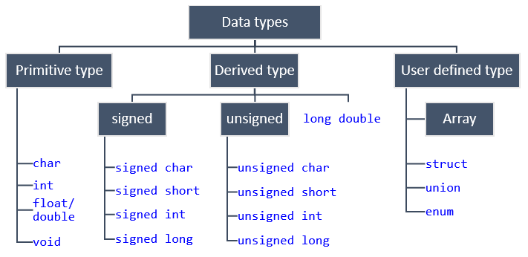
Tipe Data dalam Bahasa C
Tipe data yang didefinisikan user (user-defined)
Array: Tipe data yang terdiri dari kumpulan tipe data dasar. Tipe data tersebut harus 1 jenis.
Pointer: Tipe data untuk mengakses alamat memory suatu variabel secara langsung.
Structure: Tipe data yang terdiri dari kumpulan tipe data dasar. Tipe data tersebut bisa lebih dari 1 jenis.
Union: Tipe data yang menyimpan beberapa tipe data berbeda dalam lokasi memory yang sama.

Slide 8
Struktur
kumpulan dari beberapa variabel dengan beragam tipe data yang dibungkus dalam satu varabel
dikenal dengan records dalam bahasa pemrograman lain seperti Pascal

Slide 9
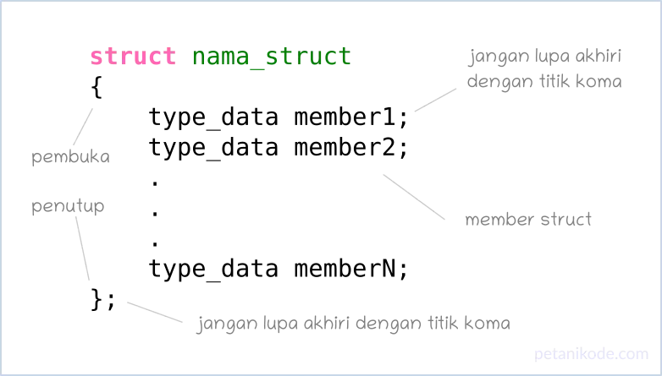
Deklarasi Struktur

Slide 10
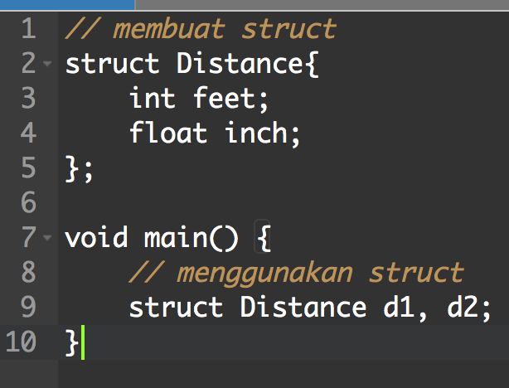
Penggunaan struktur tanpa typedef

Slide 11
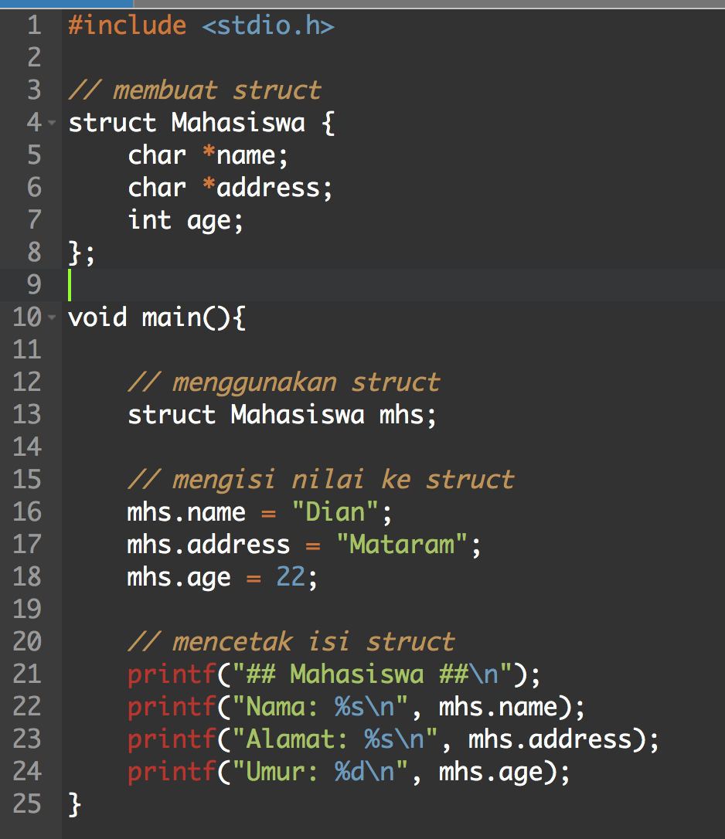
Contoh Struktur tanpa typedef

Slide 12
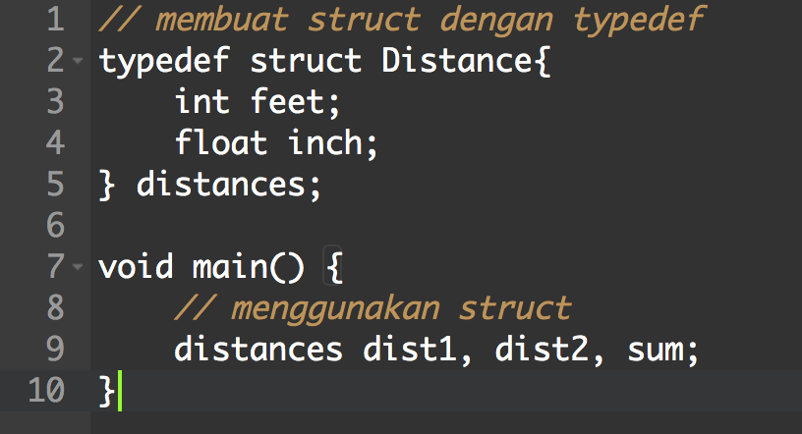
Menggunakan typedef pada struktur

Slide 13
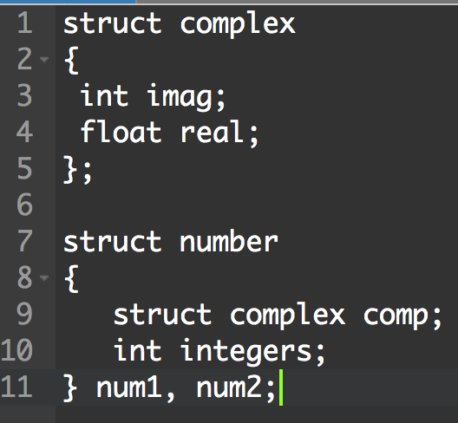
Struktur Bersarang

Slide 14
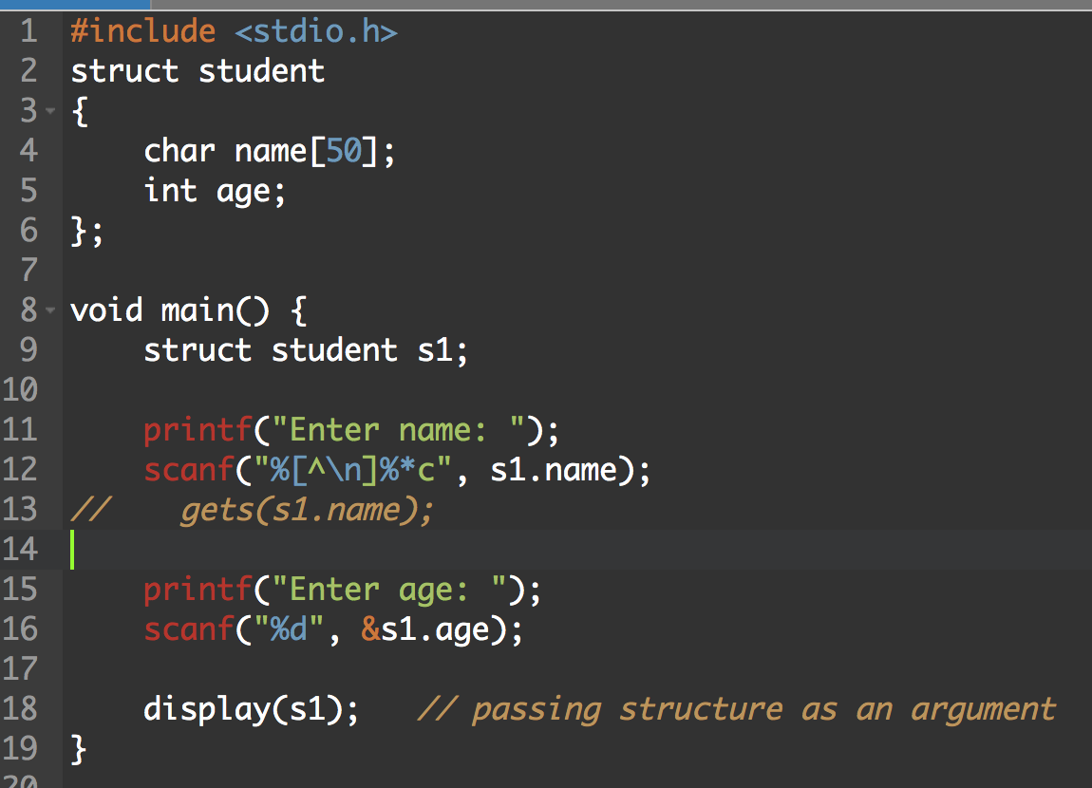
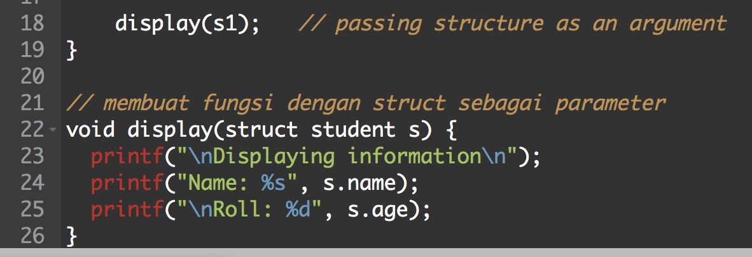
Pasing Struktur ke dalam fungsi

Slide 15
Pointer
Variabel yang menunjuk ke suatu variabel lain dengan menyimpan alamat memory variabel tersebut
Contoh:
int *pi;
double *dp;
float *test;
Tipe variabel pointer dan tipe data yang ditunjuk harus sejenis
Operator:
* (bintang): untuk mendapatkan nilai dari variabel yang ditunjuk oleh pointer
& : untuk mendapatkan alamat memory dari suatu variabel

Slide 16
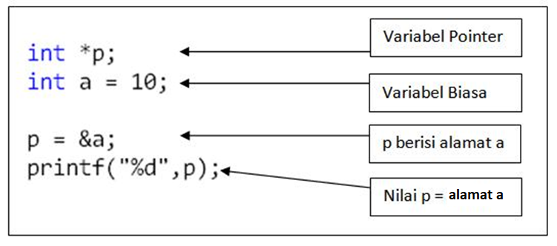
Pointer
p adalah variabel pointer (menyimpan alamat memory), sedangkan a adalah variabel integer bernilai 10.
Ketika pernyataan p = &a dieksekusi maka variabel p akan menunjuk variabel a dengan menyimpan alamat memory dari a.
(ingat: pointer dan variabel yang ditunjuk harus mempunyai tipe data yang sama, dalam contoh disamping, p dan a bertipe integer).
Ketika nilai p ditampilkan maka isinya adalah alamat memory dari a.
p
a
Isi memory :
Alamat memory:
635672
10
567434
635672

Slide 17
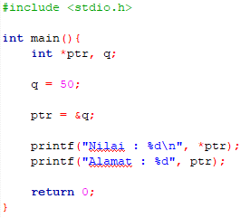
Pointer (menampilkan nilai variabel dari pointer yang menunjuk)
Hasil:
Nilai : 50
Alamat : 6356744
/* mengambil alamat dari q */
/* menampilkan nilai dari q */
ptr menunjuk variabel q dengan menyimpan alamat memory dari q.
Untuk menampilkan nilai dari q dari ptr, gunakan statement *ptr
/* menampilkan alamat dari q */

Slide 18
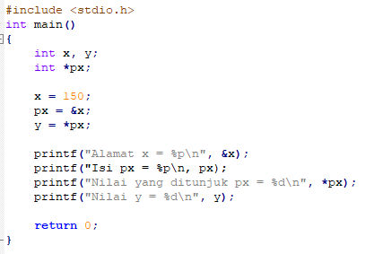
Latihan 1
Pernyataan y = *px bisa diganti dengan?

Slide 19
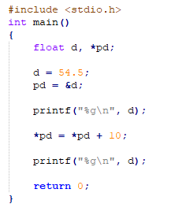
Latihan 2
Apa output dari program tersebut?

Slide 20
Pointer dan Array
Misal sebuah Array x dan pointer p
Untuk menampilkan alamat setiap elemen:
Alamat elemen ke 1 : &x[0] atau x atau x+0 atau p atau p+0 Alamat elemen ke 2 : &x[1] atau x+1 atau p+1 Alamat elemen ke 3 : &x[2] atau x+2 atau p+2 Alamat elemen ke n : &x[n-1] atau x+(n-1) atau p+(n-1)
Untuk menampilkan nilai setiap elemen dalam array:
Elemen ke 1 : x[0] atau *x atau *(x+0) atau *p atau *(p+0)
Elemen ke 2 : x[1] atau *(x+1) atau *(p+1)
Elemen ke 3 : x[2] atau *(x+2) atau *(p+2)
Elemen ke n : x[n-1] atau *(x+(n-1)) atau *(p+(n-1))
X =
0 | 1 | 2 | … | n-1
Alamat =
356
360
364
3xx

Slide 21
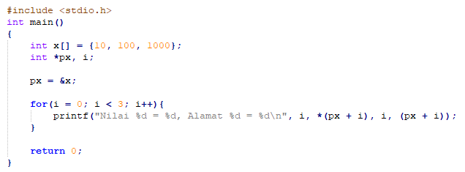
Contoh: Pointer dari Array
Buat array dengan ukuran 3 berisi 10, 100, 1000. Tampilkan alamat memori untuk setiap isi dalam array tersebut menggunakan pointer dengan looping menggunakan for statement!
Alamat elemen array juga bisa dipanggil dengan: (x+i)
Nilai 0 = 10, Alamat 0 = 6356716
Nilai 1 = 100, Alamat 1 = 6356720
Nilai 2 = 1000, Alamat 2 = 6356724

Slide 22
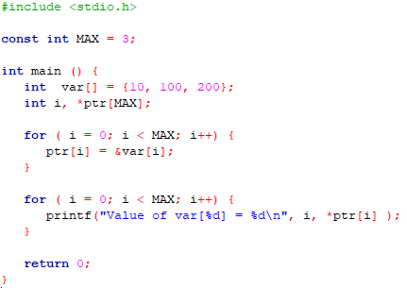
Array dari Pointer
Output:
Value of var[0] = 10
Value of var[1] = 100
Value of var[2] = 200

Slide 23
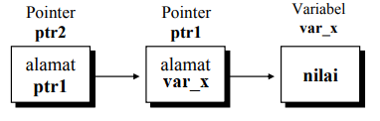
Pointer menunjuk ke Pointer (pointer-to-pointer atau double pointer)
Deklarasi:
int var_x;
int *ptr1;
int **ptr2;
ptr1 adalah variabel pointer yang menunjuk ke data bertipe int (nilai)
ptr2 adalah variabel pointer yang menunjuk ke pointer int (ptr1)

Slide 24
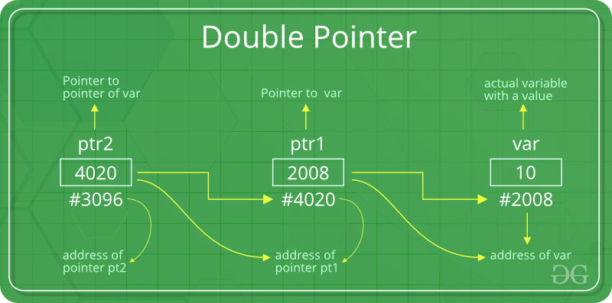
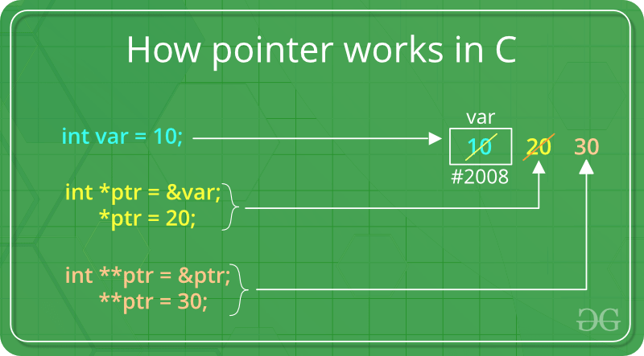
Pointer menunjuk ke Pointer (pointer-to-pointer)
Pointer ptr1 akan menunjuk variabel var dengan menyimpan alamat memory var yaitu 2008
Pointer ptr2 akan menunjuk pointer ptr1 dengan menyimpan alamat dari ptr1 yaitu 4020
Kita bisa mengakses nilai dari variabel var dari pointer yang menunjuknya:
*ptr1 = 20 berarti nilai dari var diisi dengan nilai 20
**ptr2 = 30 berarti nilai dari var diisi dengan nilai 30

Slide 25
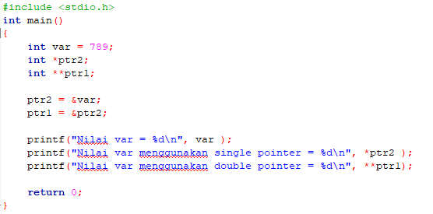
Contoh pointer-to-pointer atau Double Pointer
Berapa banyak level pointer yang dapat kita buat? Bisakah lebih dari **(double)?

Slide 26
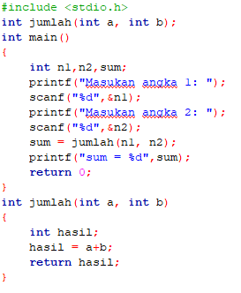
Fungsi di Bahasa C
Fungsi adalah suatu blok statement/code yang melakukan tugas tertentu
Function prototype
Mengapa function prototype dibutuhkan?
Fase 1 dari compiler (lexical analysis) akan membaca dari kiri ke kanan, atas ke bawah
Menginformasikan ke compiler tentang nama fungsi, return type, dan parameter
Jika fungsi didefinisikan sebelum main() maka function prototype tidak perlu
Function call
Function definition
Return statement
Notes:
The lexical analyzer breaks these syntaxes into a series of tokens, by removing any whitespace or comments in the source code.

Slide 27
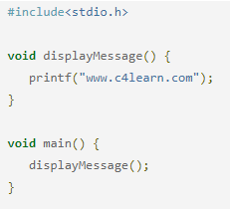
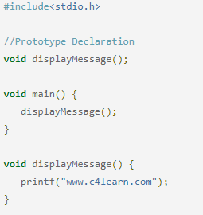
Fungsi di Bahasa C
Fungsi didefinisikan sebelum main() :
Fungsi didefinisikan setelah main() :
Void = Tidak return value apapun
(seperti procedure dalam pascal)

Slide 28
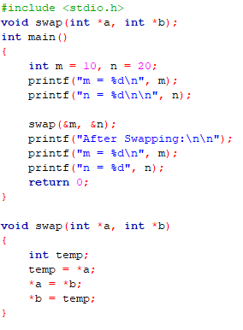
Pointer Sebagai Parameter Fungsi
Hasil:
m = 10
n = 20
After Swapping:
m = 20
n = 10
Bagaimana jika tidak memakai pointer?

Slide 29
Fungsi di Bahasa C
Pass by reference (Pointer Sebagai Parameter Fungsi) : alamat digunakan untuk mengakses parameter yang dipanggil fungsi, jika ada dilakukan perubahan dalam fungsi tsb maka akan mengubah nilai dalam alamat tsb
Pass by value : mengakses nilai dari parameter yang dipanggil di fungsi

Slide 30
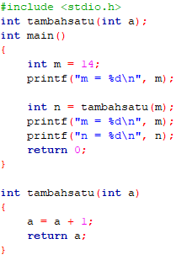
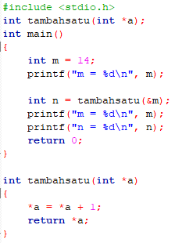
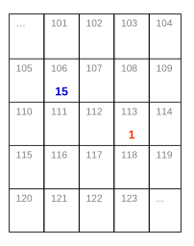
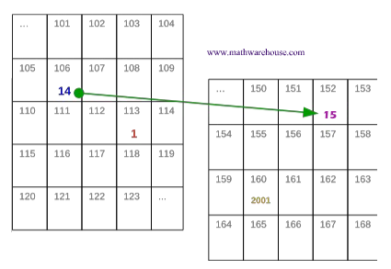
Pointer Sebagai Parameter Fungsi
By Reference
By Value

Slide 31
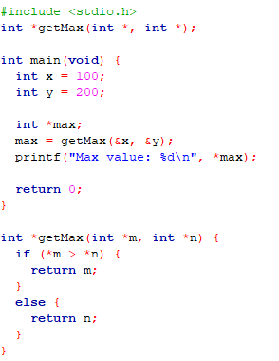
Pointer Sebagai Return Value Suatu Fungsi
Jika nilai yang ditunjuk pointer m lebih besar dari nilai yang ditunjuk pointer n,
maka return alamat dari m
Lainnya,
maka return alamat dari n

Slide 32
Alokasi Memori
Menyediakan fasilitas untuk membuat ukuran buffer dan array secara dinamik.
Dinamik artinya bahwa ruang dalam memori akan dialokasikan ketika program dieksekusi (run time)
Fasilitas ini memungkinkan user untuk membuat tipe data dan struktur dengan ukuran dan panjang berapapun yang disesuaikan dengan kebutuhan di dalam program.

Slide 33

Alokasi Memori Dinamik
Array length = 9
Index pertama = 0
Index terakhir = 8
Index Array
Jika hanya ada 5 elemen yang akan dimasukan ke array, 4 index yang tidak digunakan mengambil memori (perlu mengurangi ukuran/panjang array dari 9 ke 5)
Jika ada 3 elemen lagi yang perlu dimasukan ke array, maka perlu menambah ukuran/panjang array dari 9 ke 12
Prosedur ini disebut Dynamic Memory Allocation : suatu prosedur dimana struktur data (seperti array) berubah selama program dieksekusi (run time) => ada 4 fungsi dari <stdlib.h> untuk melakukan alokasi memori:
malloc(), calloc(), free(), realloc()

Slide 34
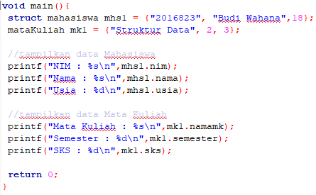
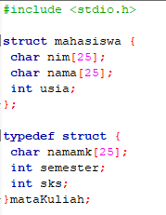
Fungsi sizeof()
Untuk mendapatkan ukuran dari berbagai tipe data, variabel, ataupun struktur
Structure:

Slide 35
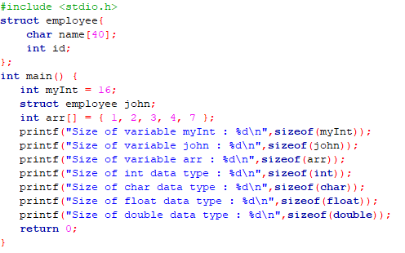
Penggunaan sizeof()
Jika yang dipanggil adalah tipe data, maka output dari sizeof() adalah jumlah memori yang dialokasikan untuk tipe data tersebut dalam byte
Size of variable myInt : 4
Size of variable john : 44
Size of variable arr : 20
Size of int data type : 4
Size of char data type : 1
Size of float data type : 4
Size of double data type : 8

Slide 36
Fungsi malloc()
“malloc” atau “memory allocation” digunakan untuk mengalokasikan satu blok memori dengan ukuran tertentu secara dinamis
Jika berhasil/sukses, malloc()akan return sebuah pointer bertipe void yang dapat dikonversi ke pointer dengan tipe lain
Jika gagal, fungsi akan return sebuah pointer NULL
ptr = (tipe_data_konversi*) malloc(jumlah_byte)
Contoh:
int *ptr = (int*) malloc(100 * sizeof(int));
=> (ukuran dari int adalah 4 byte, fungsi malloc di sini akan mengalokasikan memori 400 bytes, dan pointer ptr akan menyimpan alamat byte pertama dari memori yang dialokasikan)

Slide 37
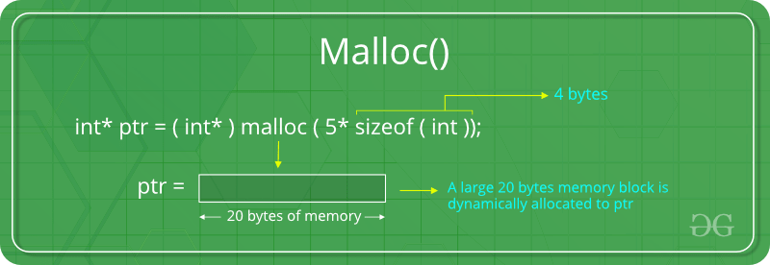
Fungsi malloc()
Fungsi malloc akan mengalokasi memory sebesar 5 x 4 byte = 20 byte, karena akan kita isi memory tersebut dengan integer, maka kita konversi dengan syntax (int*)
Hasilnya adalah pointer ptr yang berisi alamat byte pertama dari memory yang dialokasikan

Slide 38
Fungsi malloc()
sizeof(int) = ukuran byte sebuah integer
int *ptr;
ptr = (int*) malloc(sizeof(int));
malloc mengalokasikan storage memori dengan ukuran 4 byte (int)
ptr = void* malloc(…)
Pointer tersebut haruslah dikonversi kepada tipe yang sesuai
ptr = (int*) malloc(…)

Slide 39
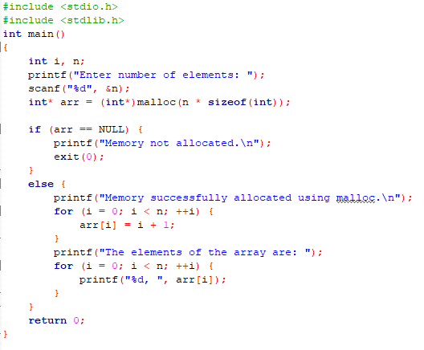
Contoh Penggunaan malloc()untuk Membuat Array Dinamis
Hasil:
Enter number of elements: 5
Memory successfully allocated using malloc.
The elements of the array are: 1, 2, 3, 4, 5,

Slide 40
Fungsi free()
Jika bekerja dengan menggunakan memori yang dialokasikan secara dinamis, maka memori harus dibebaskan kembali setelah selesai digunakan untuk dikembalikan kepada sistem.
Setelah suatu ruang memori dibebaskan, ruang tersebut bisa dipakai lagi untuk alokasi variabel dinamis lainnya.

Slide 41
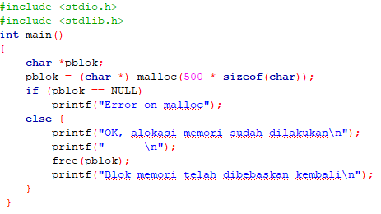
Fungsi free()

Slide 42
Fungsi free()
#include <stdlib.h>
int main () {
int *p; int a=2;
p = (int*) malloc(sizeof(int)); *p = 4;
*p += a;
…
free(p);
p = NULL;
}
p
?
*p
p
🡺
p
?
Menghapus sel yang ditunjuk p dengan p = NULL atau free(p)
🡺
Pada saat variabel dinamik tidak digunakan lagi kita perlu membebaskannya. Kompiler tidak mendealokasi storage space secara otomatis

Slide 43
Latihan
Buat array dinamis 2 dimensi menggunakan fungsi malloc()!
Buat program untuk menghitung jumlah dari N angka integer yang diinput oleh user!

Slide 44
Pertemuan Selanjutnya
Fungsi calloc()
Fungsi realloc()
Linked List

Slide 45
TERIMA KASIH

